Slide 1
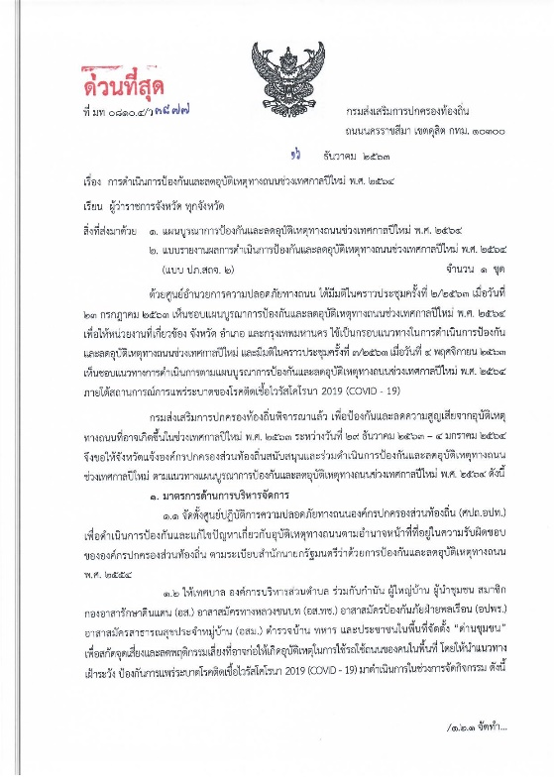

ED02-2023-Thai OCR
(Optical character recognition)
ผู้จัดทำ
นายพีรณัช ศรีพยุงฉันท์
6310301015
Thai OCR
อาจารย์ที่ปรึกษา
อ. กฤษฎา พรหมสุทธิรักษ์
krisada.phr@cdti.ac.th

Slide 2
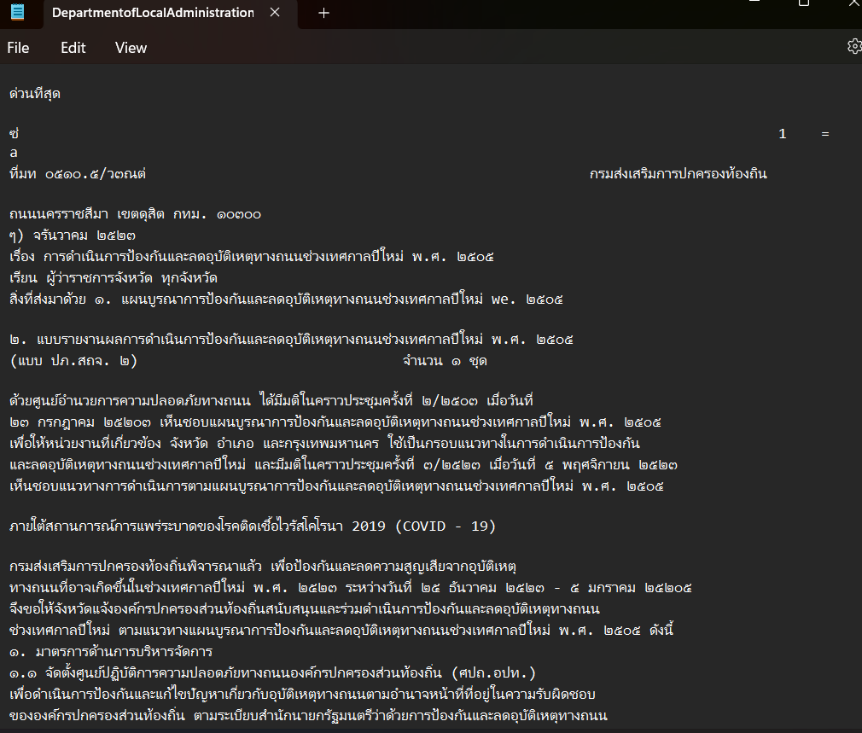
ความเป็นมาของ Thai-OCR
ปัญหาของการจัดเก็บเอกสารที่อยู่ในรูปกระดาษทำให้
สิ้นเปลืองพื้นที่ในการจัดเก็บ จึงต้องเปลี่ยนจากเอกสาร
ที่บันทึกในกระดาษเป็นดิจิตอลไฟล์
-และสามารถช่วยในการประหยัดเวลาในการสำเนาเอกสาร
จากกระดาษลงสู่ไฟล์ดิจิตอล

Slide 3
วัตถุประสงค์
วัตถุประสงค์ของงานวิจัยชิ้นนี้ จัดทําขึ้นมาเพื่อใช้ศึกษาวิธีการทำโปรแกรม Thai OCR และทำการวัดประสิทธิภาพของโปรแกรม Thai OCR

Slide 4
ขั้นตอนการทำโปรแกรม Thai-OCR และวัดประสิทธิภาพ
ศึกษาอัลกอริทึมและวิธีการวัดประสิทธิภาพของโปรแกรม Thai-OCR
ศึกษาการเขียนหน้าต่างแอปพลิเคชั่นเพื่อนำระบบ Thai-OCR มาใช้และเขียนโปรแกรมวัดประสิทธิภาพ Thai-OCR
รวบรวม Dataset ไฟล์เอกสารเพื่อนำมาใช้แปลงจากตัวอักษรเป็น Text
วัดประสิทธิภาพของ tesseract

Slide 5

การพัฒนาโปรแกรม Thai-OCR
ใช้โปรแกรม Visual Studio Code ในการเขียน Back-End และ Front-End ซึ่งใช้เป็นภาษา python
จะมีโปรแกรม Thai-OCR ที่ใช้สแกนและวัดประสิทธิภาพ

Slide 6
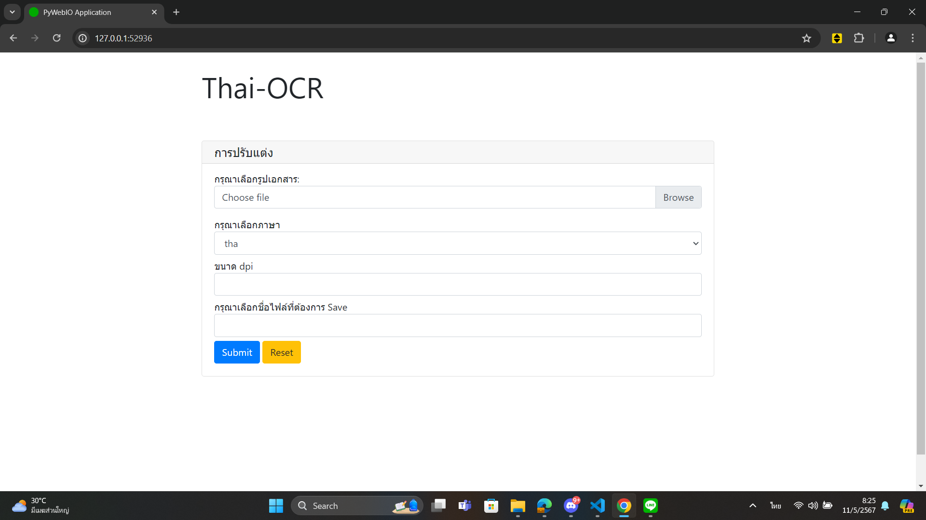
การใช้โปรแกรมสแกน Thai-OCR
กด Browse เพื่อเลือกไฟล์ที่เราต้องการสแกน

Slide 7
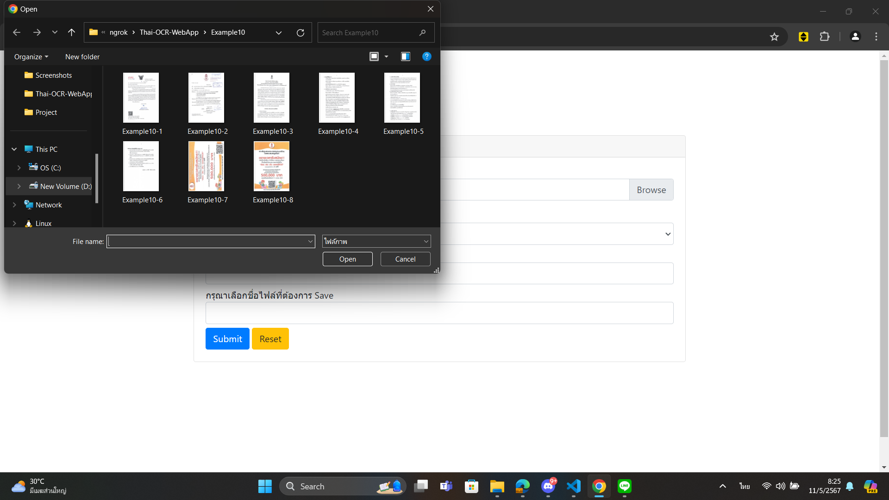
การใช้โปรแกรมสแกน Thai-OCR
เลือกรูปที่ต้องการ

Slide 8

การใช้โปรแกรมสแกน Thai-OCR
ปรับแต่งค่าต่างๆ เช่น ภาษา, dpi และเขียนชื่อไฟล์ที่ต้องการ Save
แล้วกด Submit

Slide 9
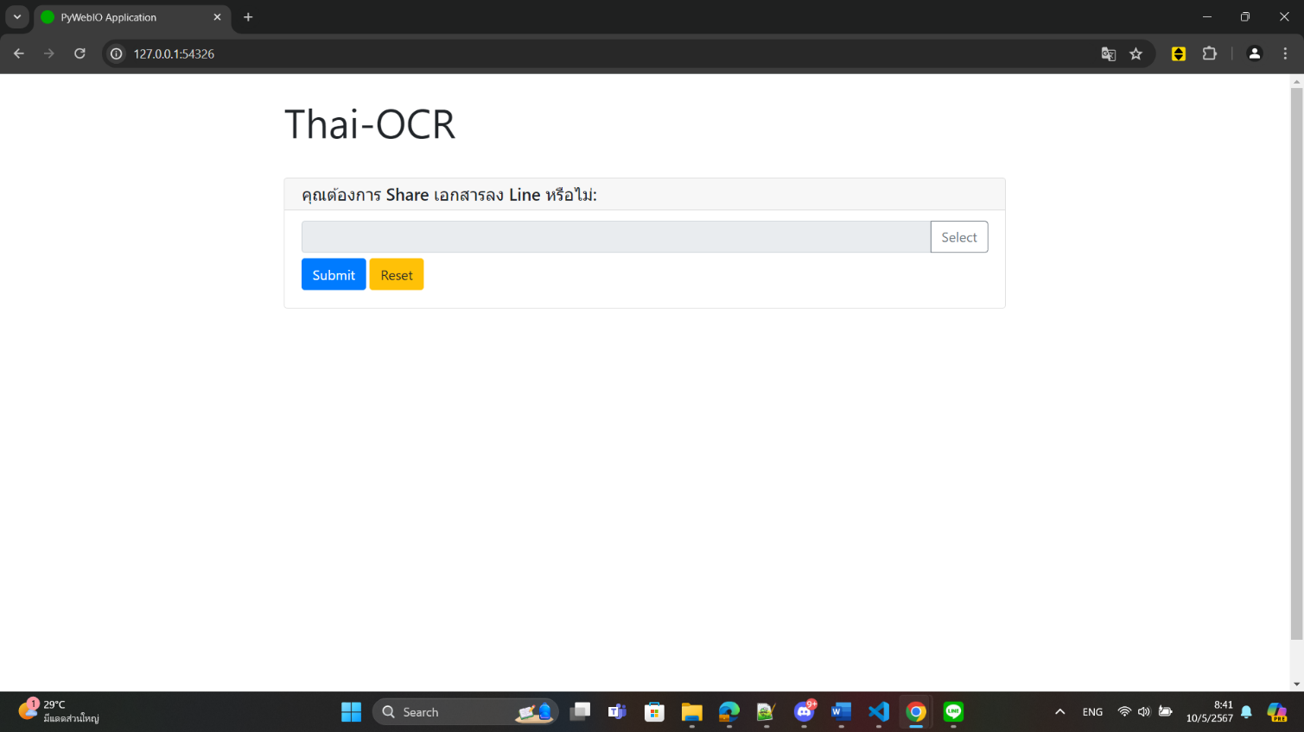
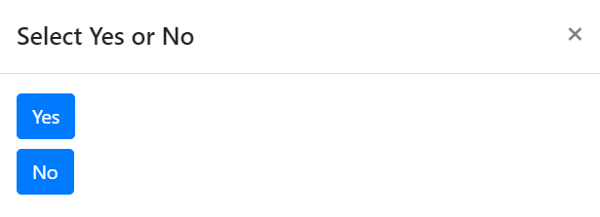
การใช้โปรแกรมสแกน Thai-OCR
กด Select เพื่อเลือก Yes หรือ No

Slide 10
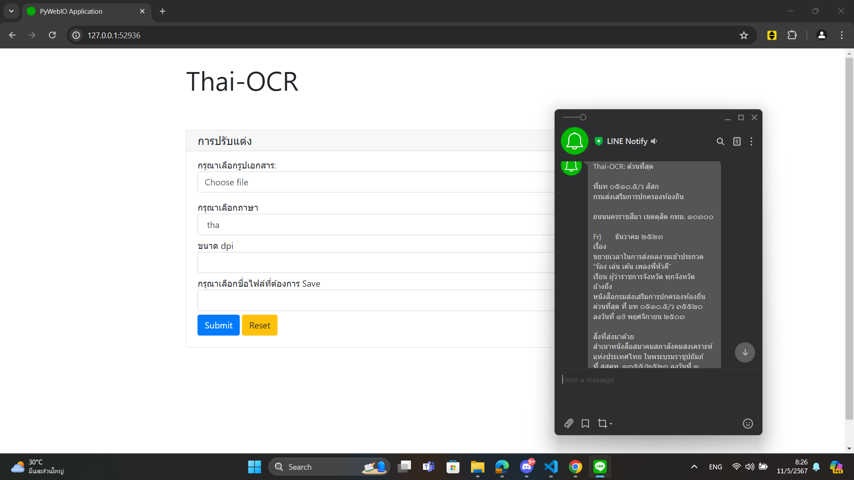
การใช้โปรแกรมสแกน Thai-OCR
ถ้าเลือก Yes: ตัวโปรแกรมจะส่งข้อความไปใน line และตัวโปรแกรมจะกลับไปหน้าหลัก

Slide 11
การใช้โปรแกรมสแกน Thai-OCR
ถ้าเลือก No: ตัวโปรแกรมจะกลับไปหน้าหลัก

Slide 12
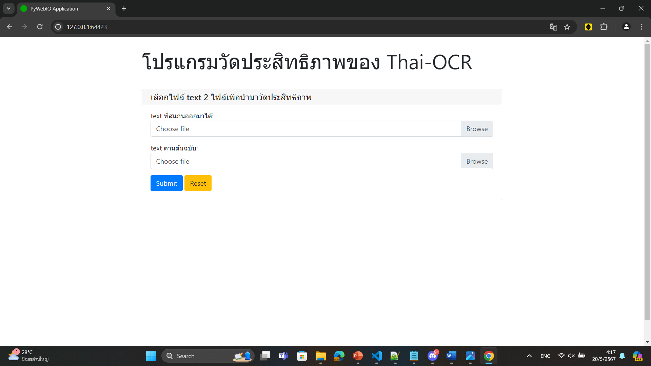
การใช้โปรแกรมวัดประสิทธิภาพ Thai-OCR
เลือกไฟล์ 2 ไฟล์ที่ต้องการเปรียบเทียบ

Slide 13
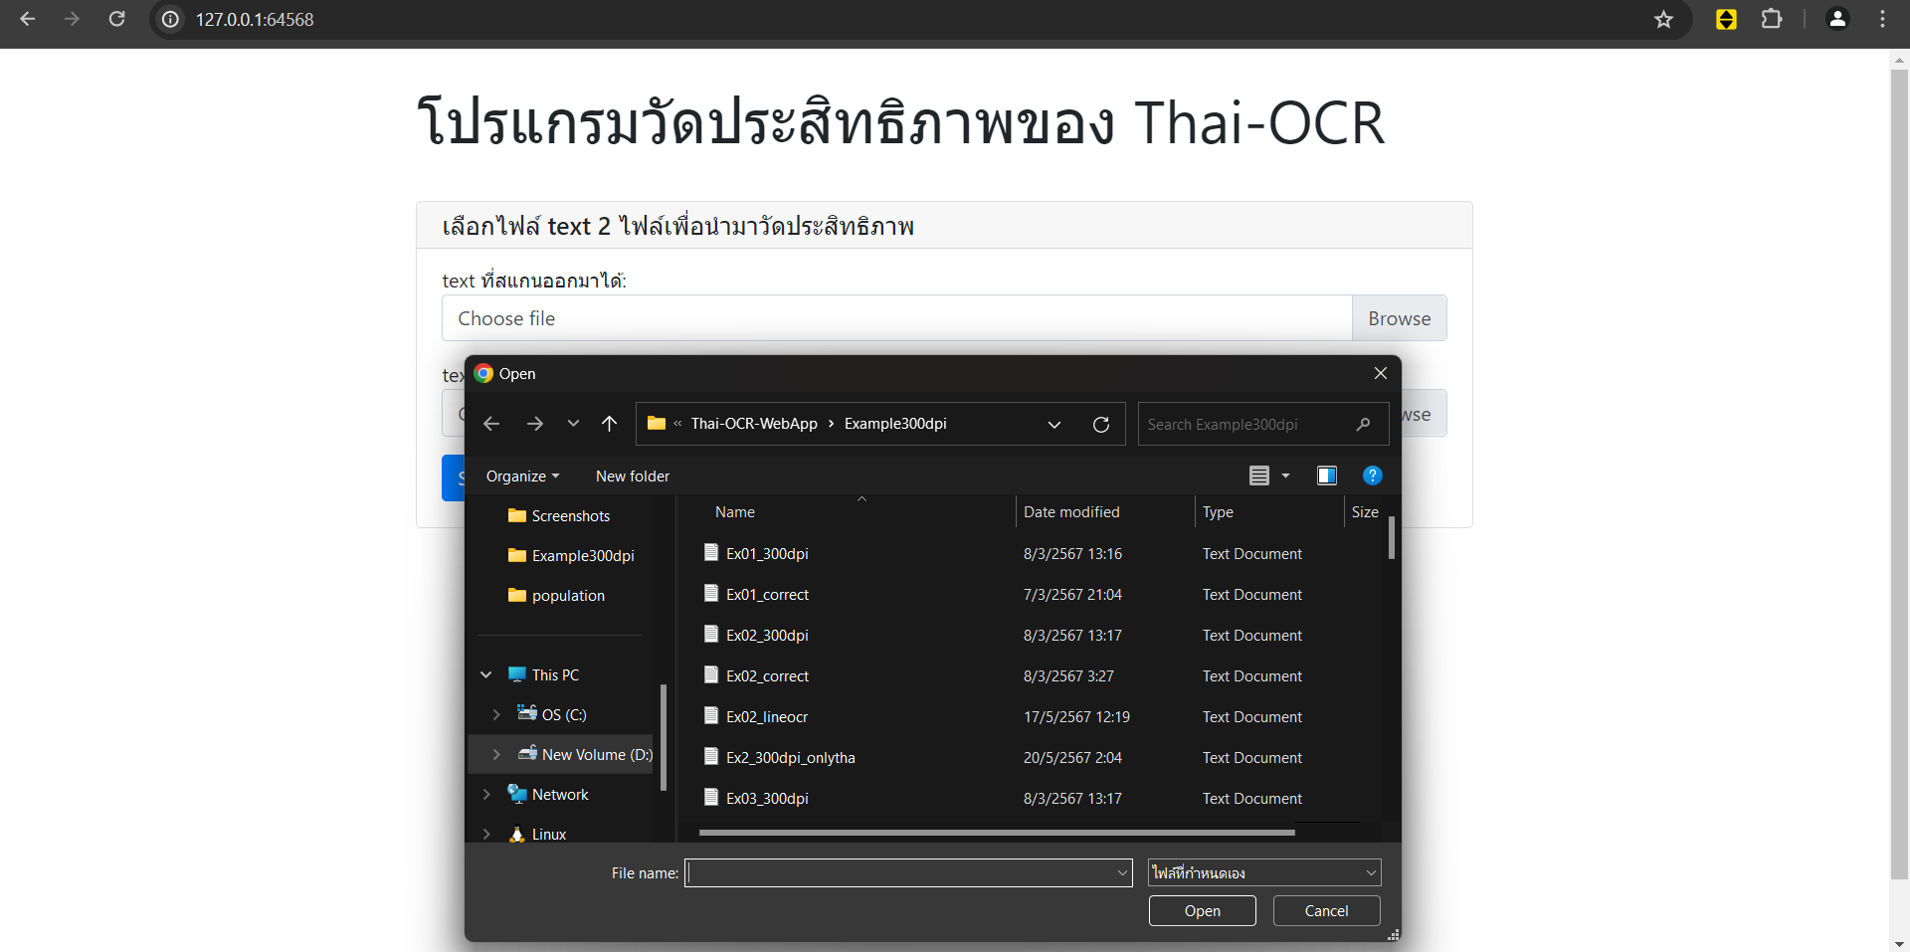
การใช้โปรแกรมวัดประสิทธิภาพ Thai-OCR
กดเลือกไฟล์ที่ต้องการ

Slide 14
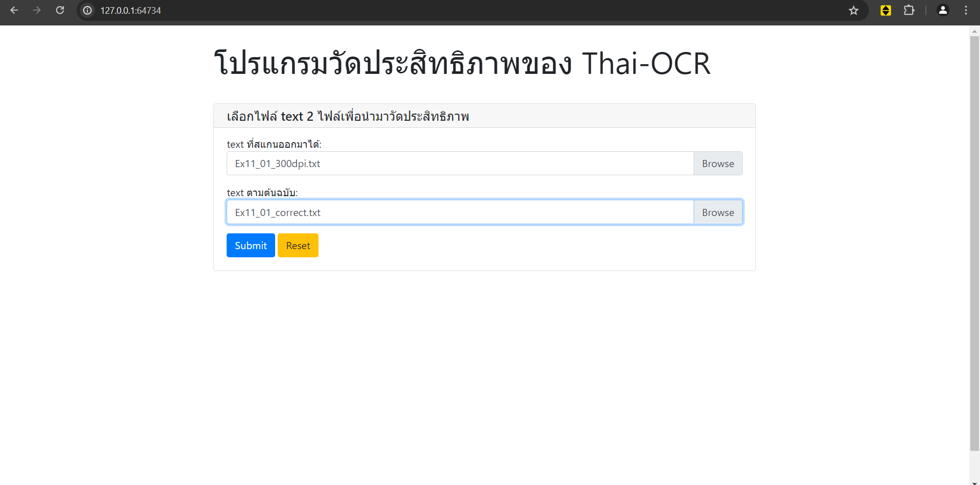
การใช้โปรแกรมวัดประสิทธิภาพ Thai-OCR
เมื่อเลือกไฟล์เสร็จให้กด Submit

Slide 15
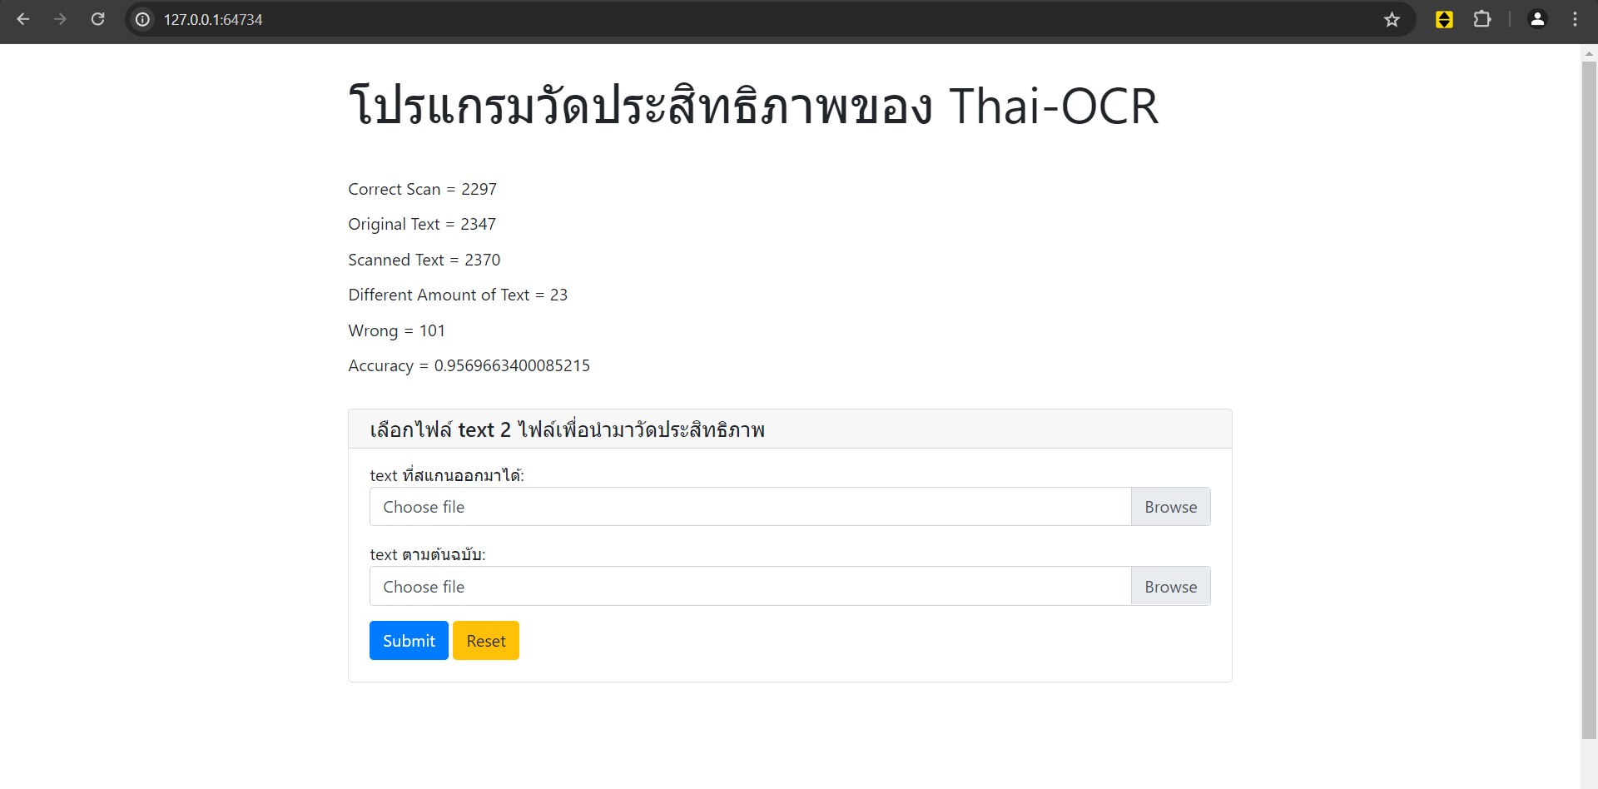
การใช้โปรแกรมวัดประสิทธิภาพ Thai-OCR
หน้าต่างจะทำการแสดงผลลัพธ์ออกมา

Slide 16
การวัดประสิทธิภาพของโปรแกรม Thai-OCR
การวัด Sequence Matcher
Minimum Edit Distance
Levenshtein Distance
Longest Common Subsequence
Hamming distance

Slide 17
การวัด Sequence Matcher
เป็นการวัดประสิทธิภาพเพื่อวัดความถูกต้องของ Text ที่ Scan ออกมาจากตัวโปรแกรมเมื่อเทียบกับ Text ที่ได้รับการแก้ไขที่ถูกต้องออกมาแล้ว
ขั้นตอนที่ 1
ทำการกำหนด String ที่ต้องการวัดโดย
string1 คือ Text ที่สแกนออกมาได้
string2 คือ Text ที่ถูกต้อง

Slide 18
การวัด Sequence Matcher
ขั้นตอนที่ 2
จะทำการนับจำนวนตัวอักษรจาก String ที่สแกนได้และ String ที่ถูกต้อง
***** len เป็นคำสั่งใน Code Python ที่ใช้วัดจำนวนตัวอักษร *****

Slide 19
การวัด Sequence Matcher
ขั้นตอนที่ 3
สร้างตารางเมทริกซ์ขนาดตาม string ที่มีและบวก 1 และใส่เลข 0 ลงไปในแต่ละตาราง
0 | 0 | 0 | 0
0 | 0 | 0 | 0
0 | 0 | 0 | 0
0 | 0 | 0 | 0

Slide 20
การวัด Sequence Matcher
ขั้นตอนที่ 4
เริ่มไล่ตั้งแต่จุดเริ่มต้นไปถึงจุดสุดท้ายโดยเป็นตาราง 2 มิติ

Slide 21
การวัด Sequence Matcher
ขั้นตอนที่ 5
ถ้าตัวอักษรตำแหน่งนั้นตรวจออกมาเหมือนกันจะทำการบวก 1 ที่ในเมทริกซ์ตำแหน่งนั้น แต่ถ้าตรวจออกมาไม่เหมือนกันก็จะเลื่อนไปตรวจตำแหน่งถัดไป

Slide 22
การวัด Sequence Matcher
ขั้นตอนที่ 6
หาค่า Sequence Matcher โดยนำค่าตำแหน่งสุดท้ายของตารางเมทริกซ์มาหารกับจำนวนตัวอักษรของ Text ที่ถูกต้องและ return ค่าออกมา

Slide 23
ตัวอย่างการวัด Sequence Matcher
กำหนดให้
string1 คือ “reset”
string2 คือ “delete”
ต้องการเทียบจาก “reset” ไป “delete”
 | _ | d | e | l | e | t | e
_ | 0 | 0 | 0 | 0 | 0 | 0 | 0
r | 0 | 0 | 0 | 0 | 0 | 0 | 0
e | 0 | 0 | 1 | 1 | 1 | 1 | 1
s | 0 | 0 | 1 | 1 | 1 | 1 | 1
e | 0 | 0 | 1 | 1 | 2 | 2 | 2
t | 0 | 0 | 1 | 1 | 2 | 3 | 3

Slide 24
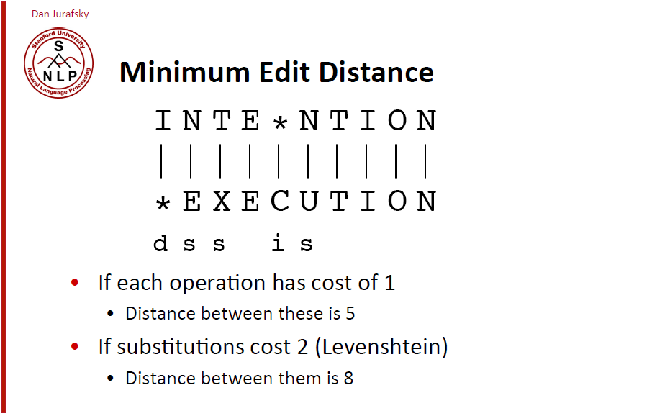
การวัด Minimum Edit Distance
Minimum Edit Distance
Feature
-deletion
-substitution
-insertion

Slide 25
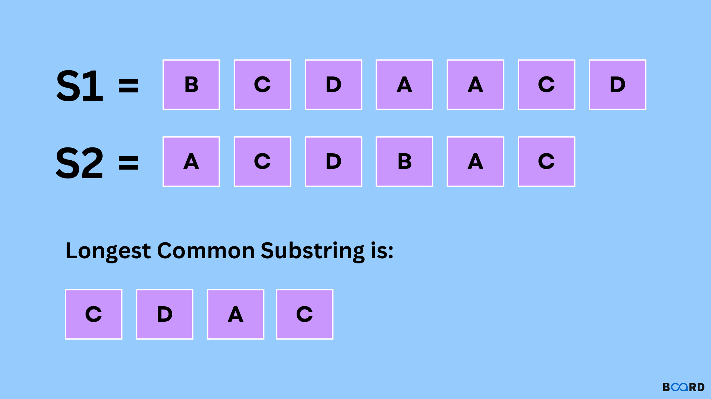
การวัดประสิทธิภาพ
Longest Common Subsequence
Feature
-deletion
-insertion

Slide 26
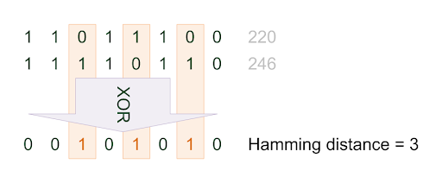
การวัดประสิทธิภาพ
Hamming distance
Feature
-substitution -ความยาวตัวอักษรต้องเท่ากัน

Slide 27
การวัด Minimum Edit Distance
ขั้นตอนที่ 1
ทำการกำหนด String ที่ต้องการวัดโดย
s1 คือ Text ที่สแกนออกมาได้
s2 คือ Text ที่ถูกต้อง
***** len เป็นคำสั่งใน Code Python ที่ใช้วัดจำนวนตัวอักษร *****

Slide 28
การวัด Minimum Edit Distance
ขั้นตอนที่ 2
จะทำการนับจำนวนตัวอักษรจาก String ที่สแกนได้และ String ที่ถูกต้อง
***** len เป็นคำสั่งใน Code Python ที่ใช้วัดจำนวนตัวอักษร *****

Slide 29
การวัด Minimum Edit Distance
ขั้นตอนที่ 3
สร้างตารางเก็บตัวอักษรโดยมีความกว้างและยาวของตารางเท่ากับ string1 และ string2 ตามลำดับโดยจะสร้างให้มากกว่า 1 ช่องของความกว้างและยาวต้นฉบับ

Slide 30
การวัด Minimum Edit Distance
ขั้นตอนที่ 4
เริ่มไล่ตั้งแต่จุดเริ่มต้นไปถึงจุดสุดท้ายโดยเป็นตาราง 2 มิติ

Slide 31
การวัด Minimum Edit Distance
ขั้นตอนที่ 5
ถ้าตัวอักษรตำแหน่งนั้นตรวจออกมาเหมือนกันจะทำการบวก 1 ที่ในเมทริกซ์ตำแหน่งนั้น แต่ถ้าตรวจออกมาไม่เหมือนกันก็จะเลื่อนไปตรวจตำแหน่งถัดไป

Slide 32
การวัด Minimum Edit Distance
ขั้นตอนที่ 6
หาค่า Sequence Matcher โดยนำค่าตำแหน่งสุดท้ายของตารางเมทริกซ์มาหารกับจำนวนตัวอักษรของ Text ที่ถูกต้องและ return ค่าออกมา

Slide 33
ตัวอย่างการวัด Minimum Edit Distance
กำหนดให้
string1 คือ “reset”
string2 คือ “delete”
ต้องการเทียบจาก “reset” ไป “delete”
 | _ | d | e | l | e | t | e
_ | 0 | 1 | 2 | 3 | 4 | 5 | 6
r | 1 | 1 | 2 | 3 | 4 | 5 | 6
e | 2 | 2 | 1 | 2 | 3 | 4 | 5
s | 3 | 3 | 2 | 2 | 3 | 4 | 5
e | 4 | 4 | 3 | 3 | 2 | 3 | 4
t | 5 | 5 | 4 | 4 | 3 | 2 | 3
Subsitute | Insert
Delete | *

Slide 34
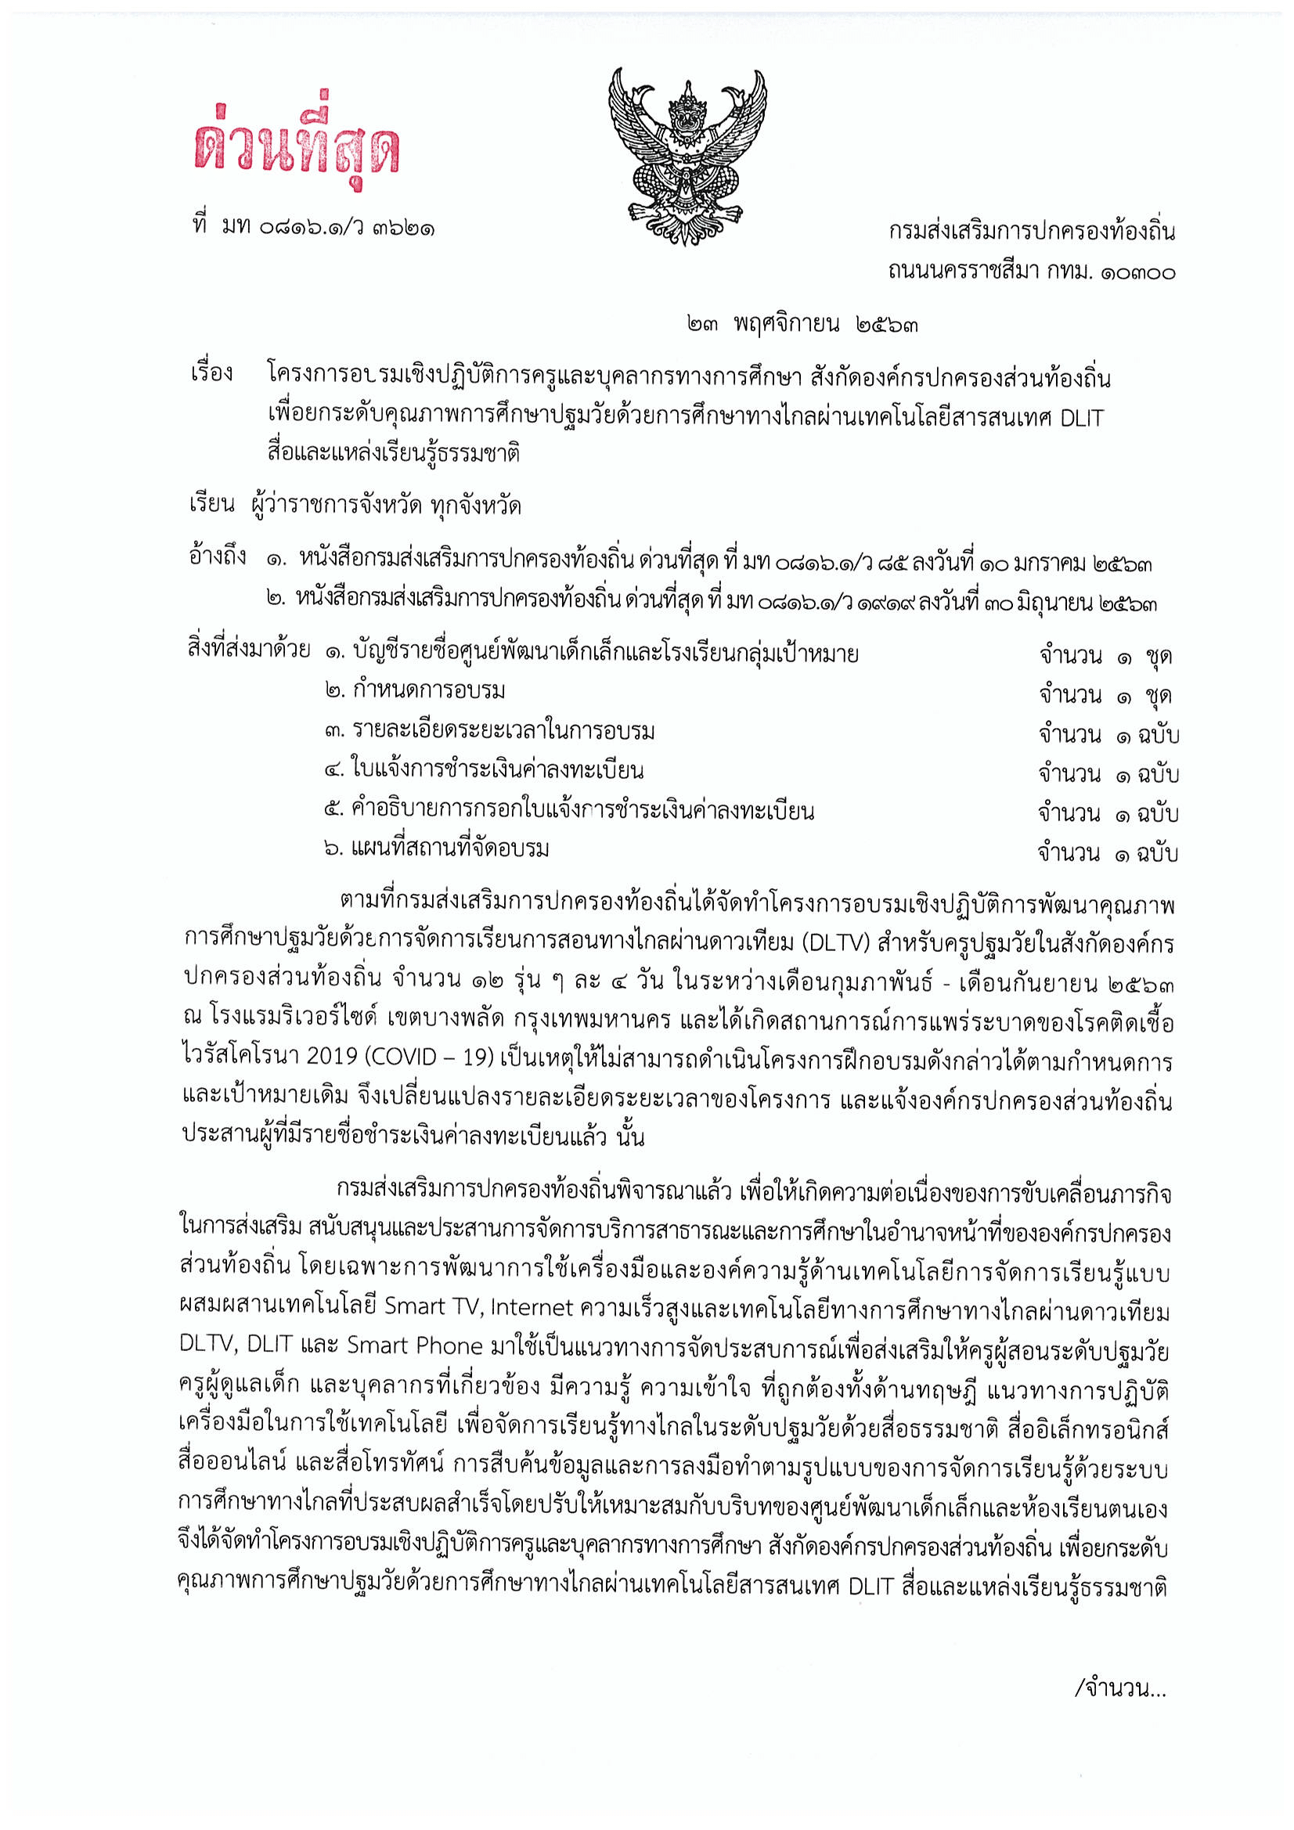
Ex.1

Slide 35
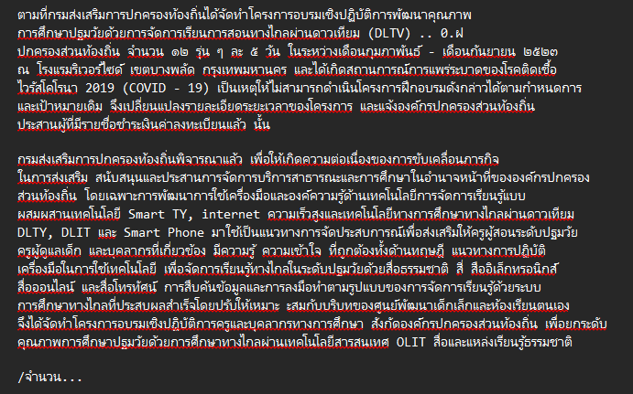
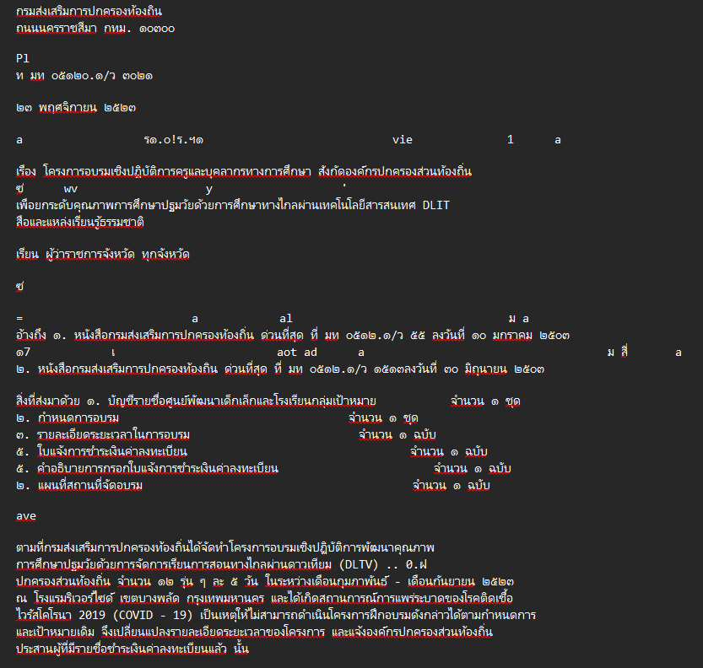
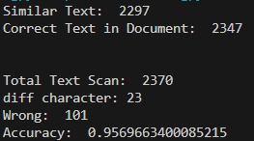

Slide 36
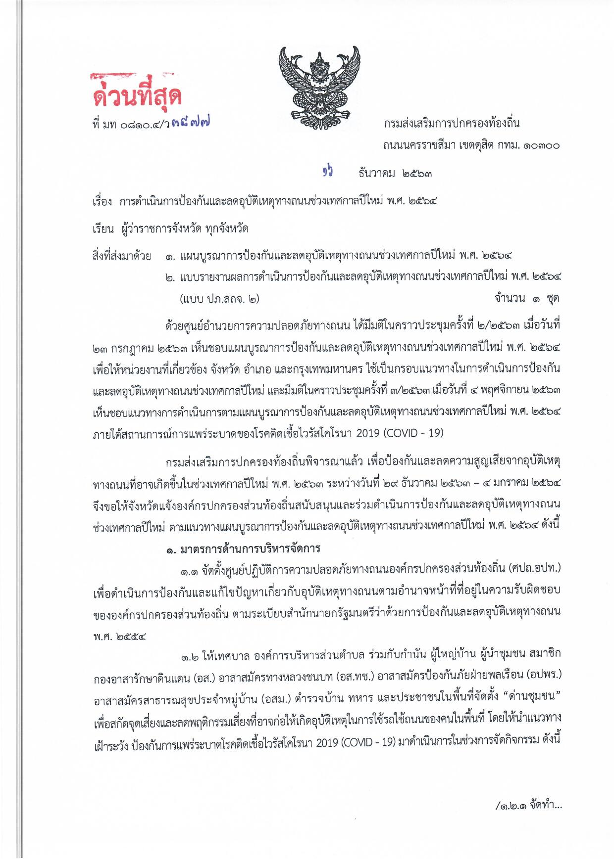
Ex.2

Slide 37
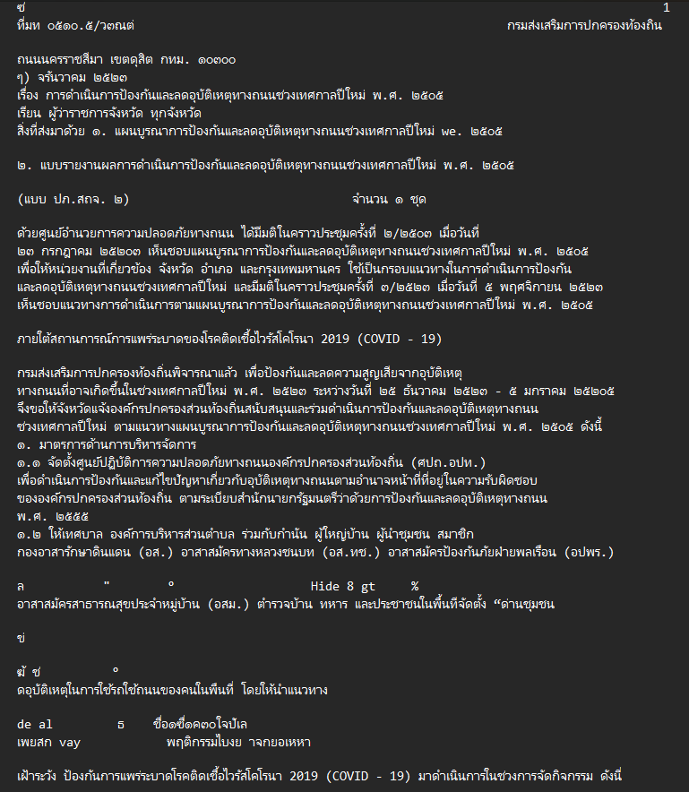
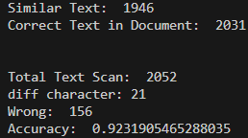

Slide 38
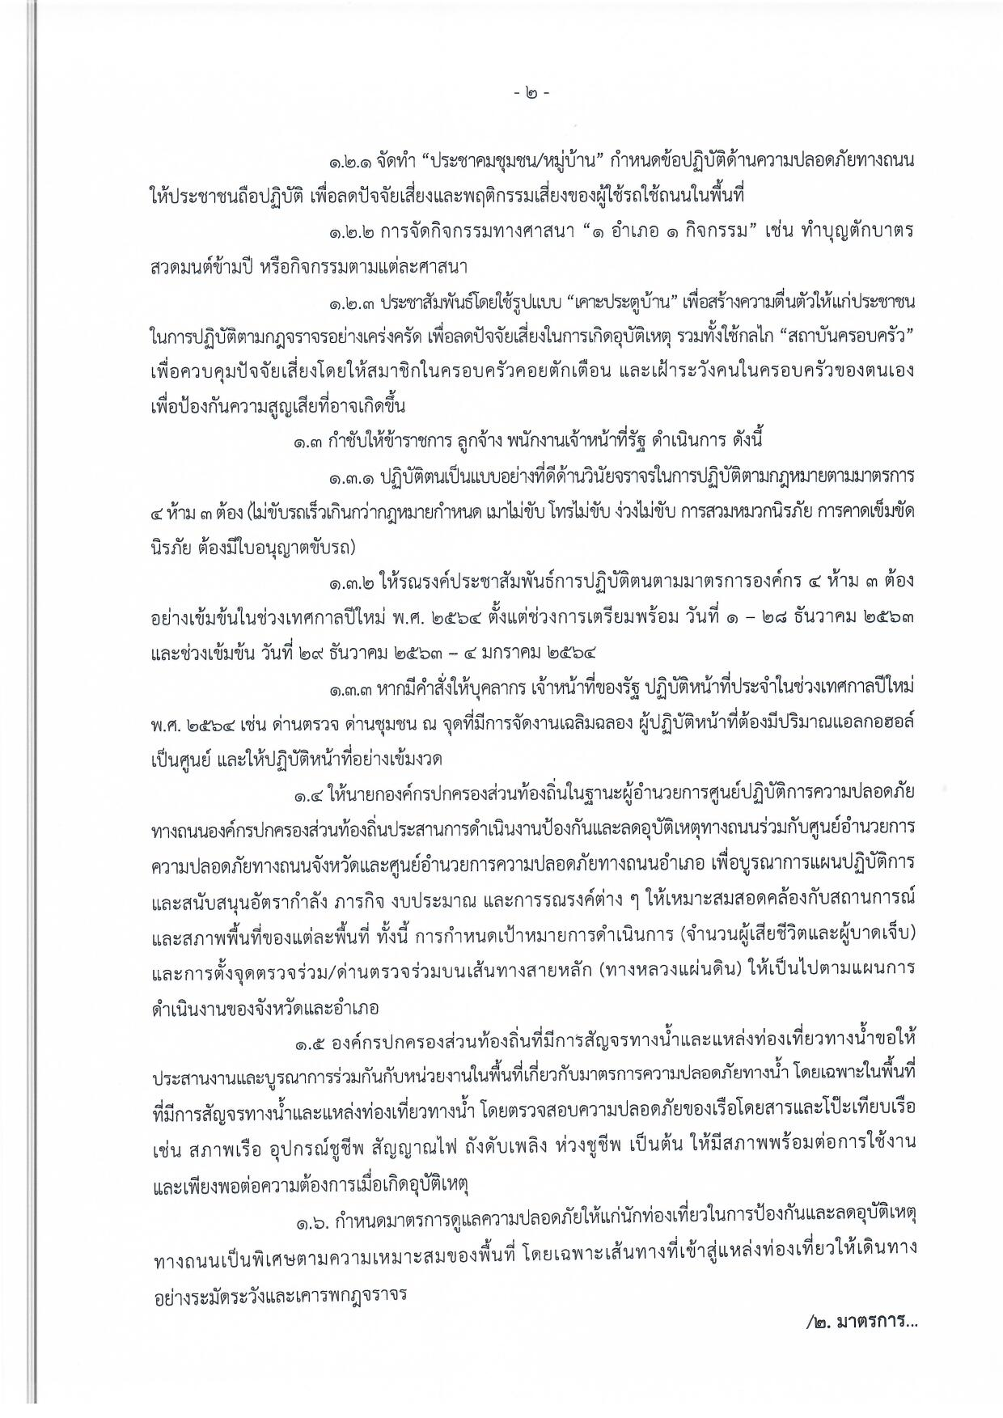
Ex.3

Slide 39
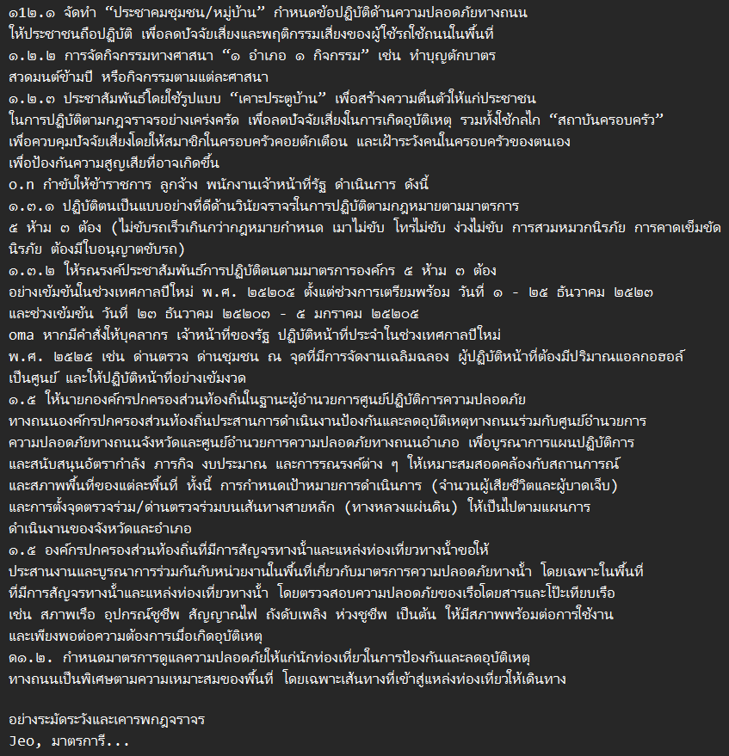
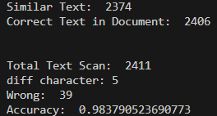

Slide 40
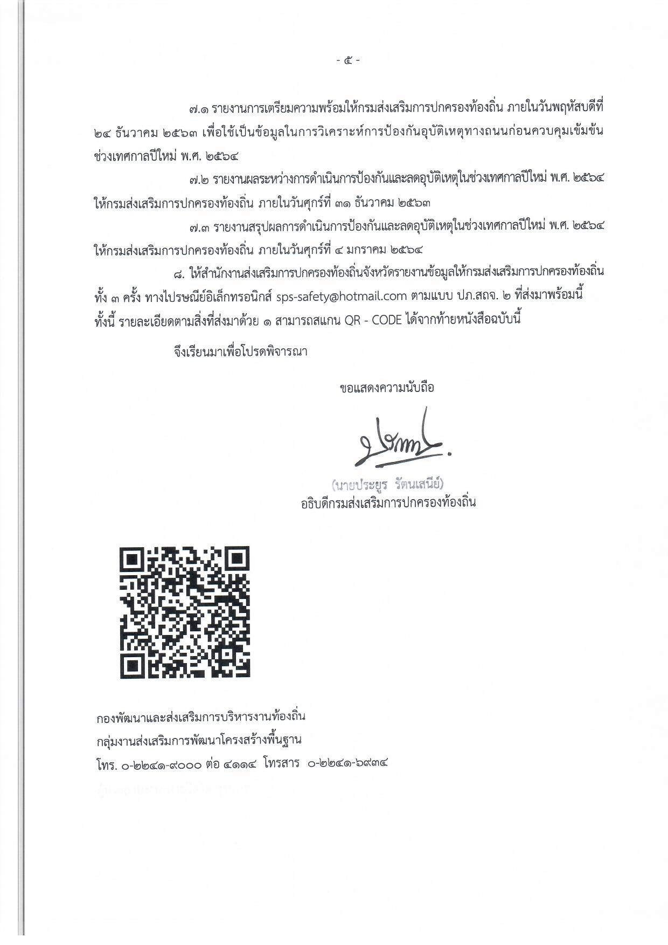
Ex.4

Slide 41
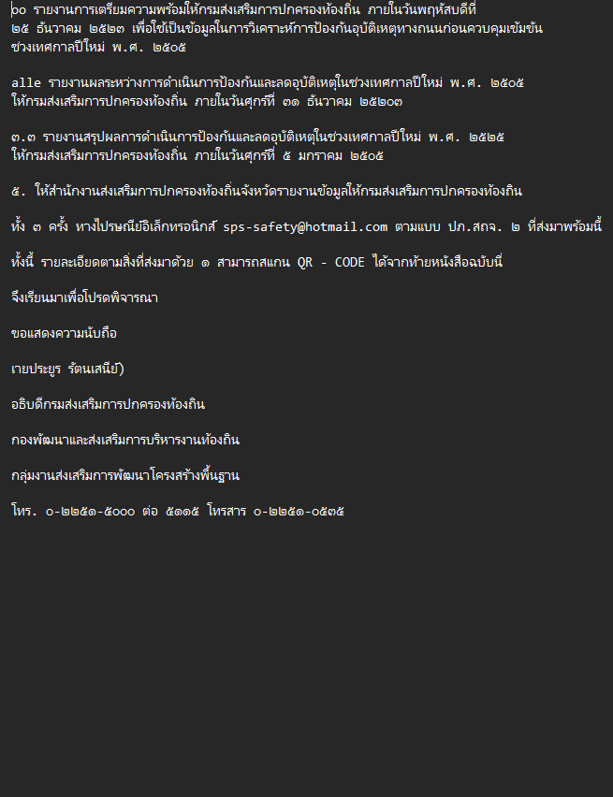
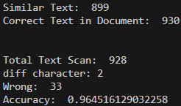

Slide 42
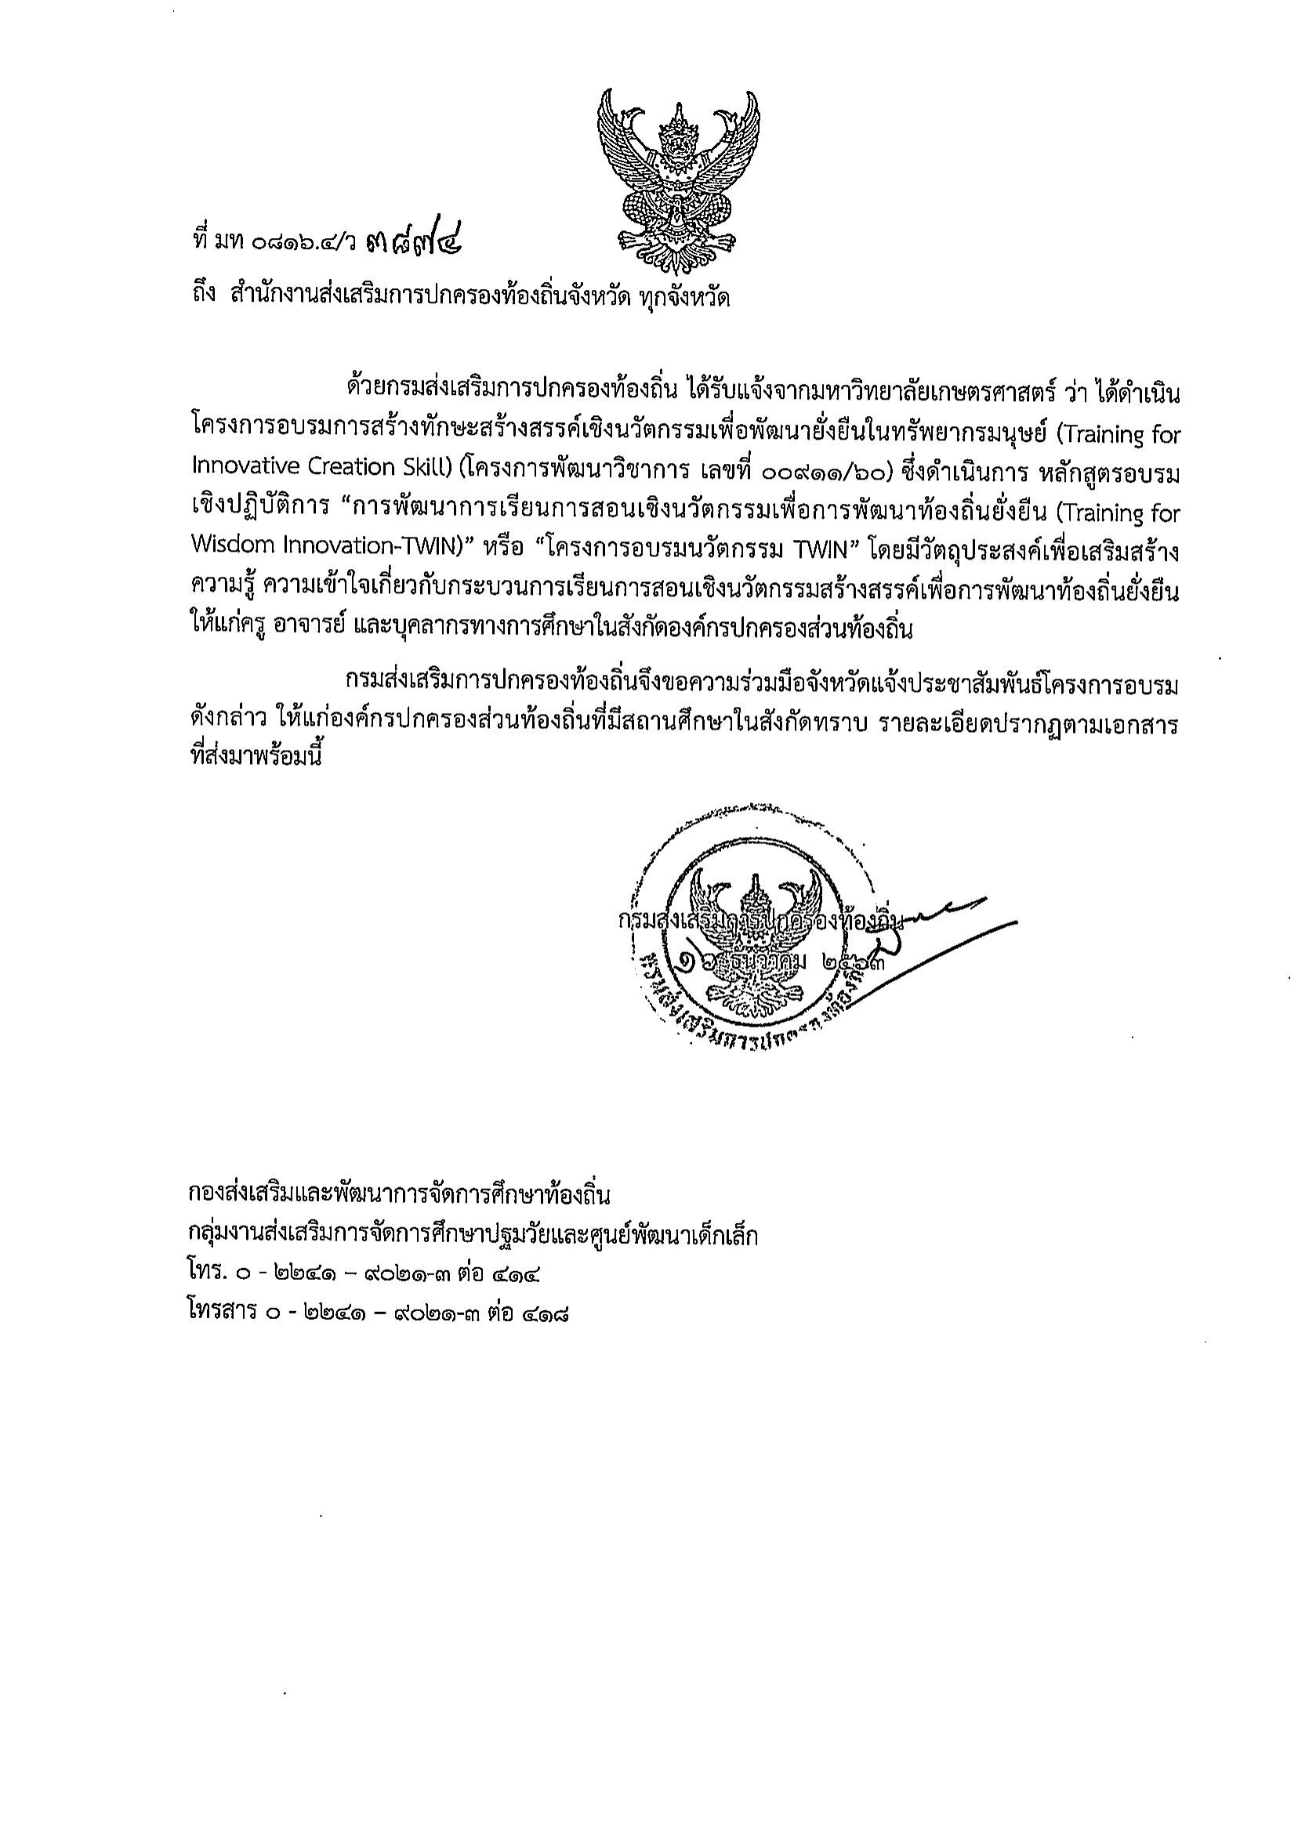
Ex.5

Slide 43
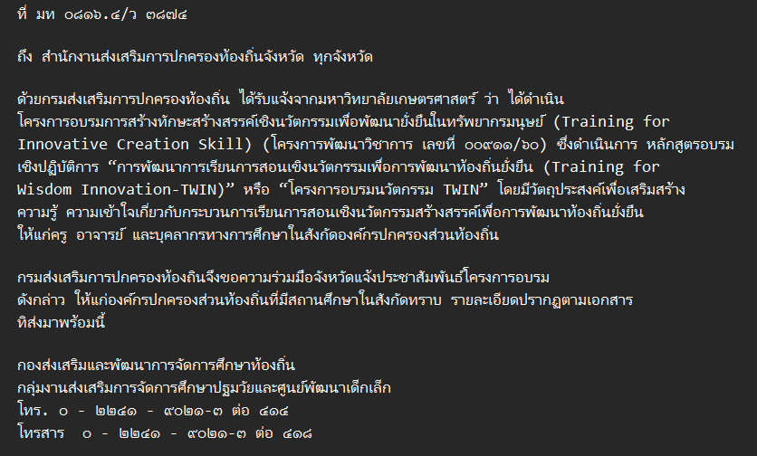
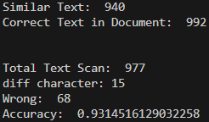

Slide 44
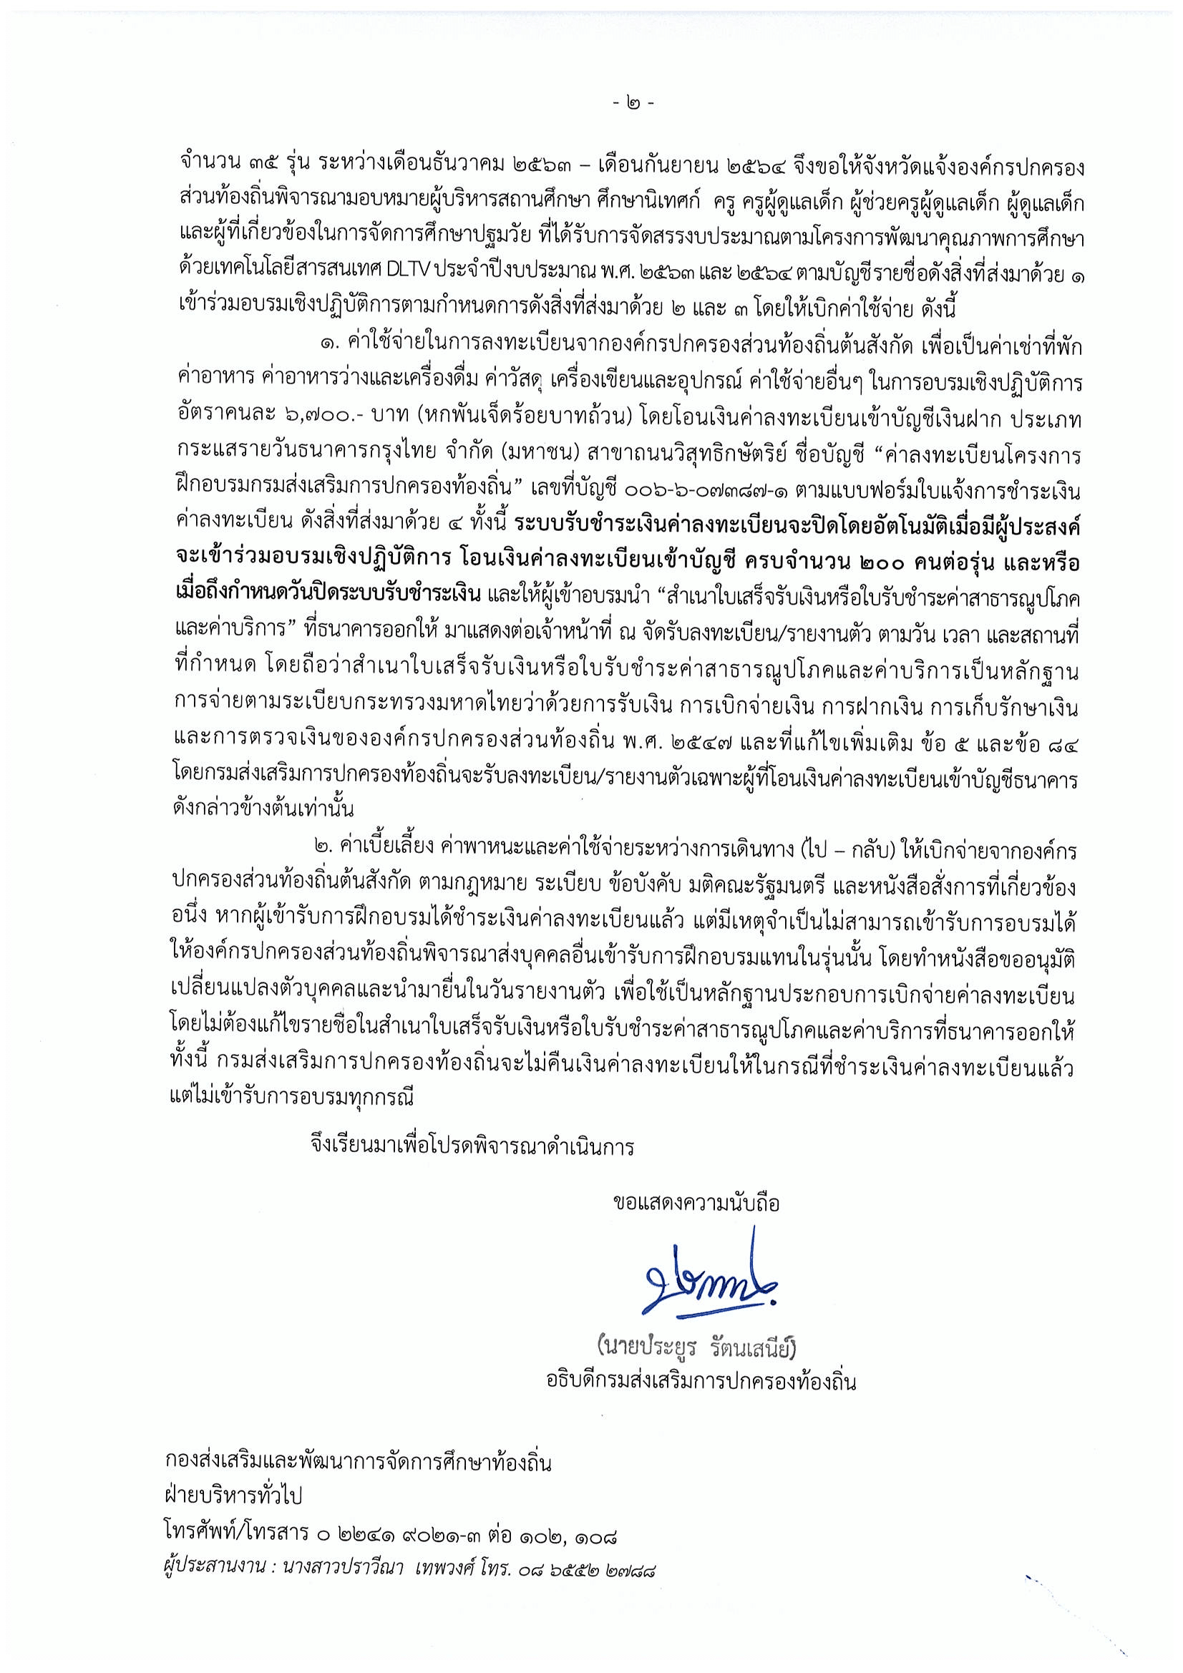
Ex.6

Slide 45
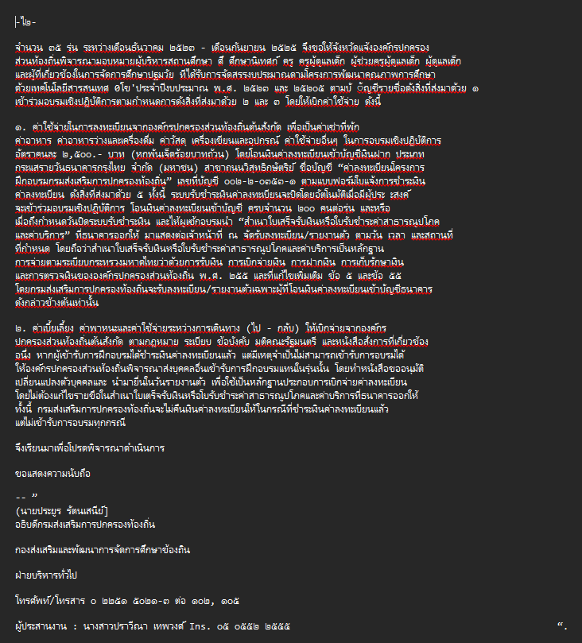
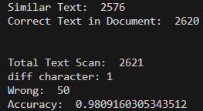

Slide 46
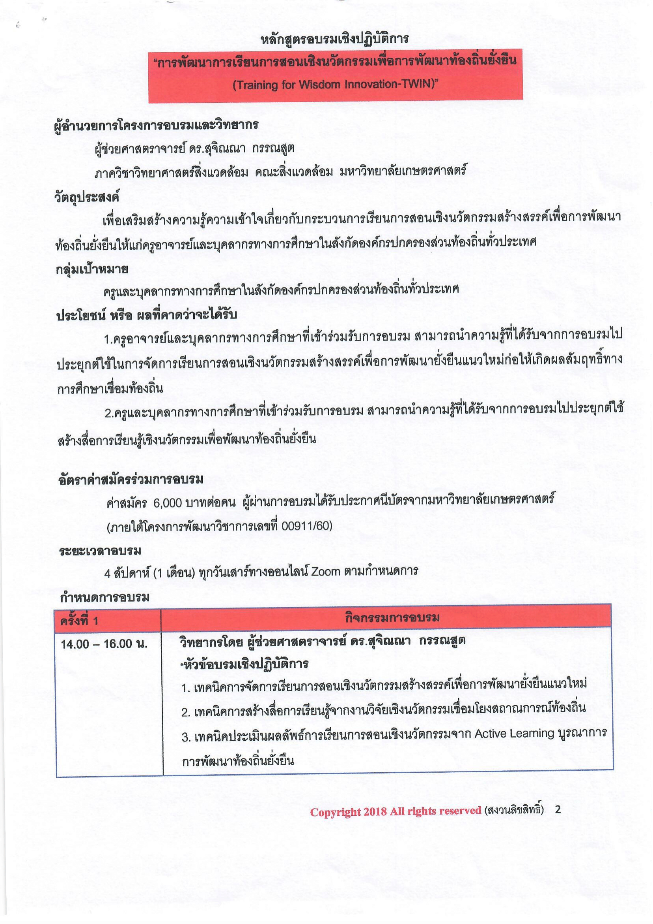
Ex.7

Slide 47
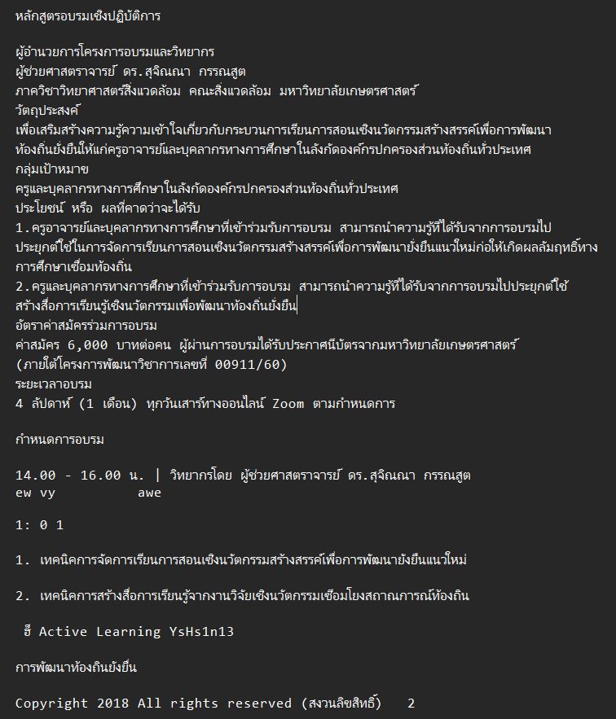
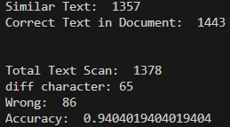

Slide 48
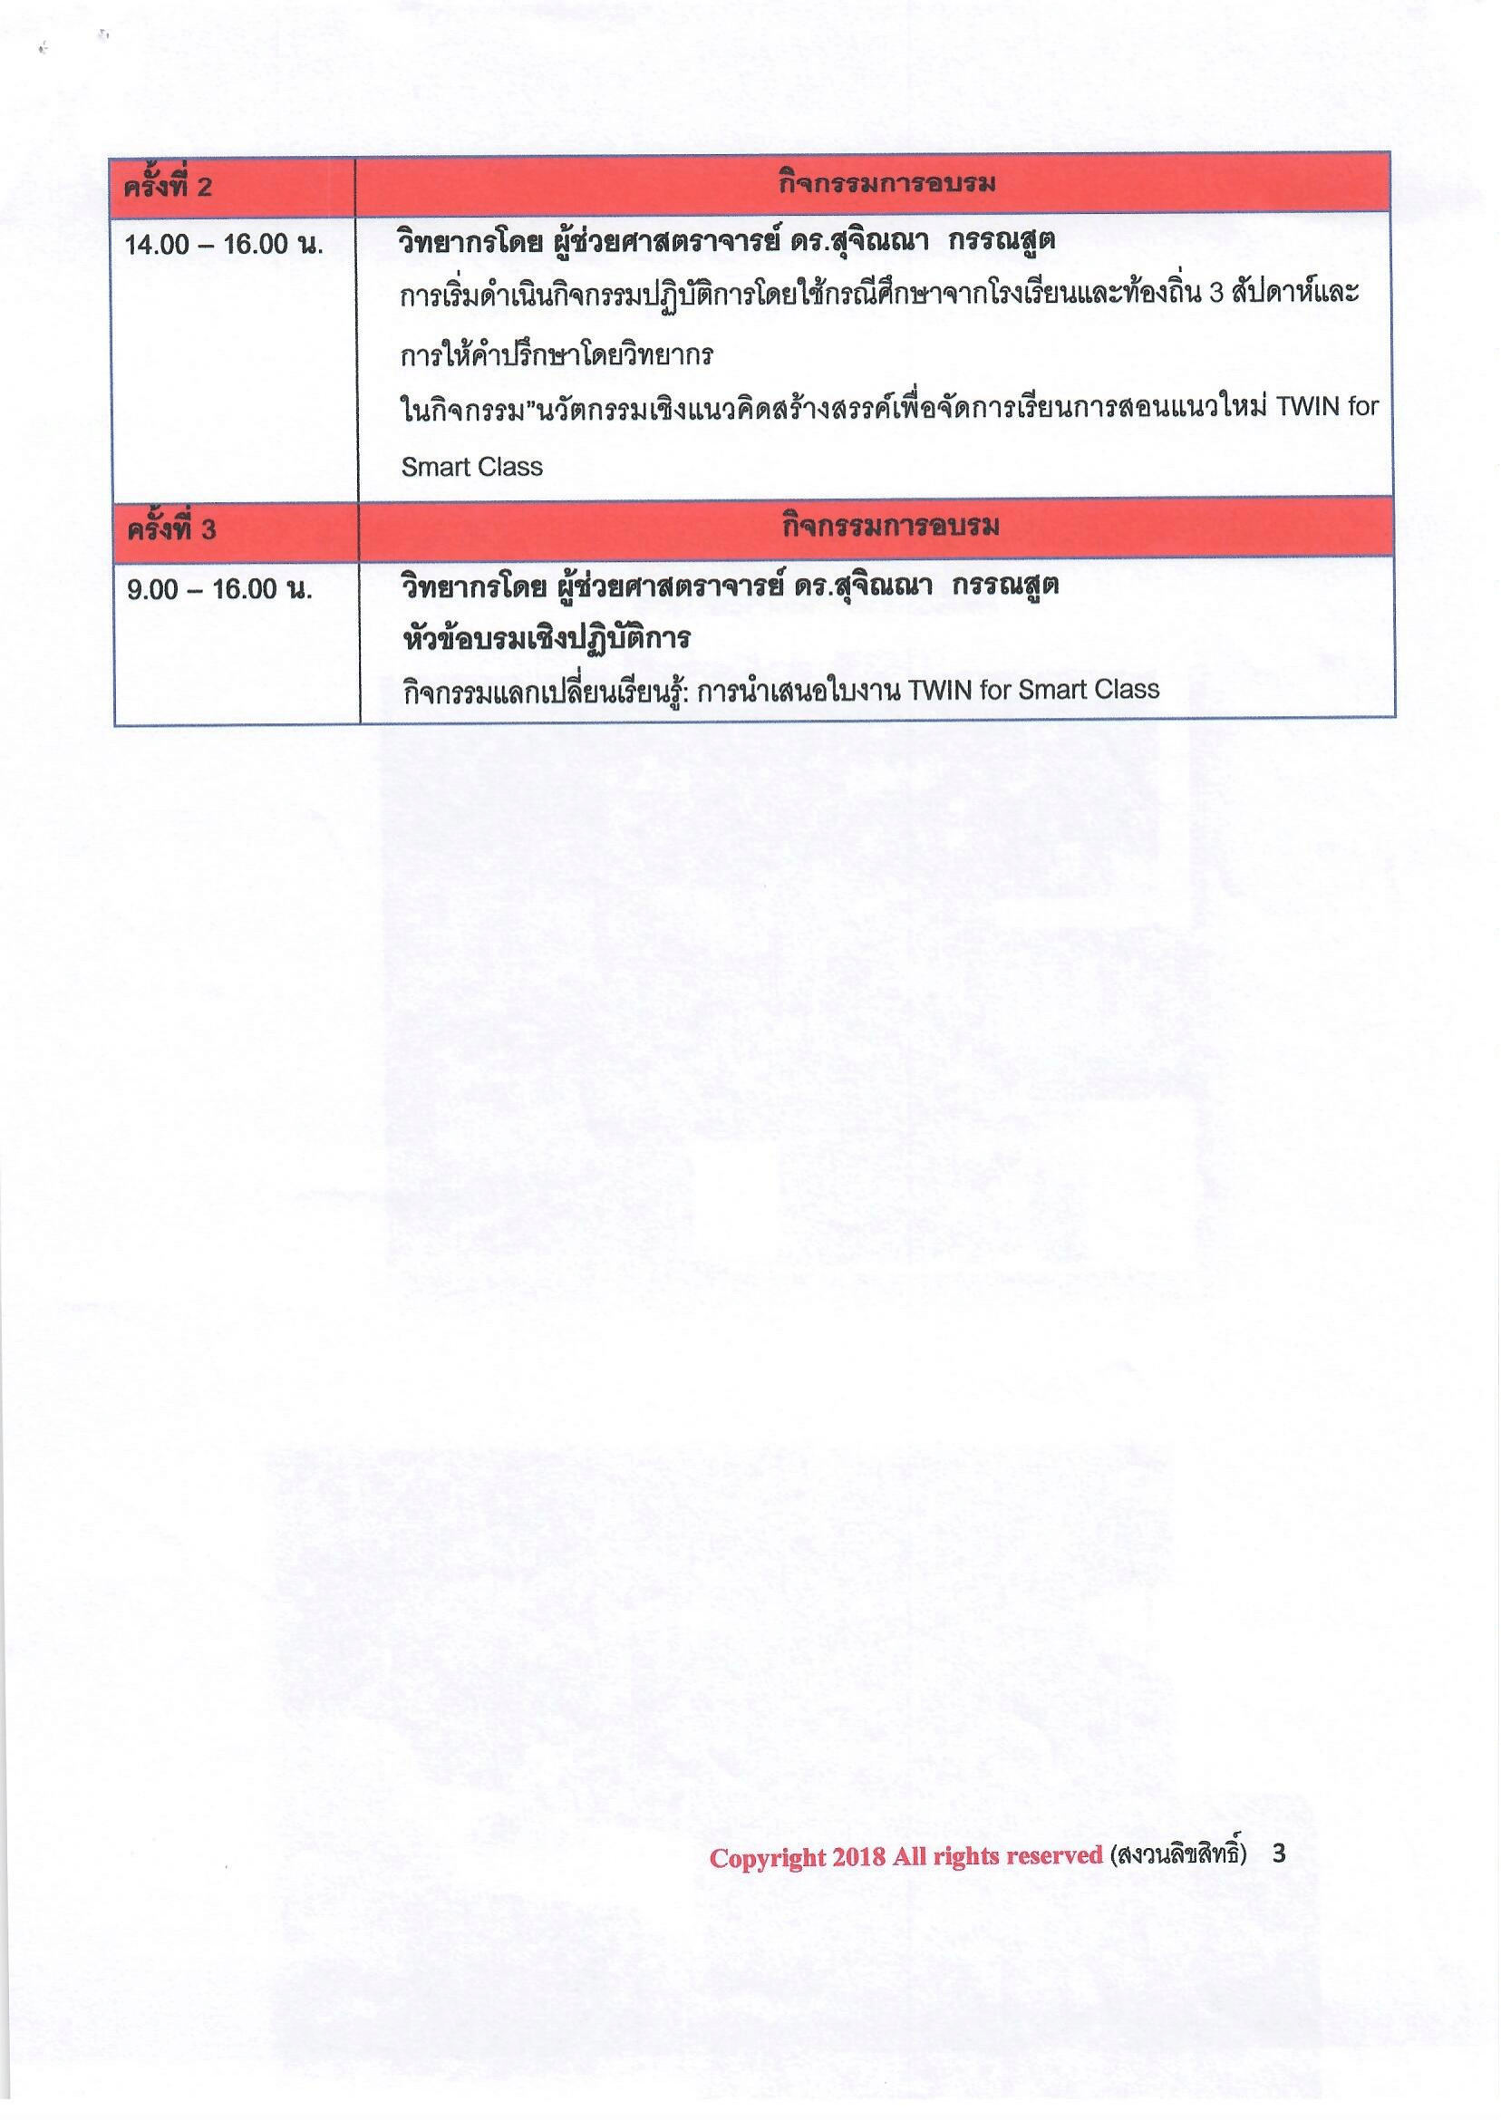
Ex.8

Slide 49
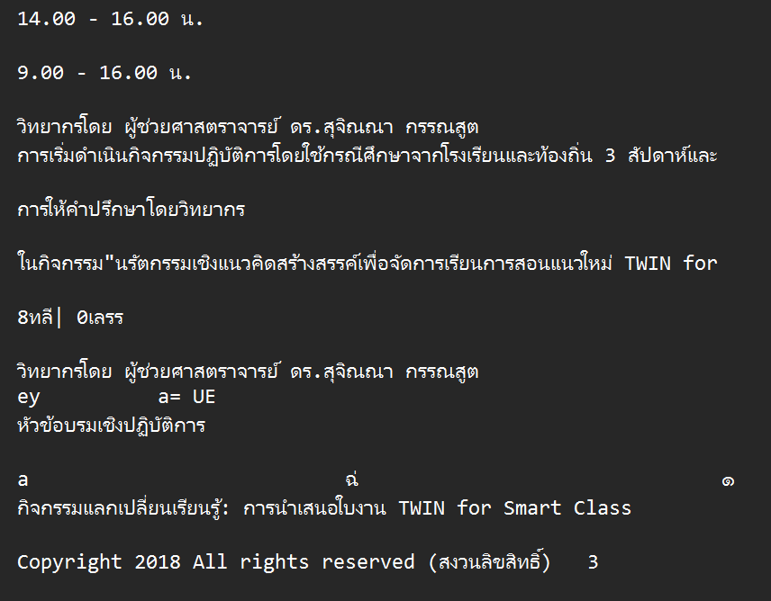
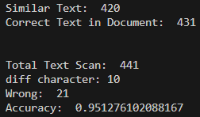

Slide 50
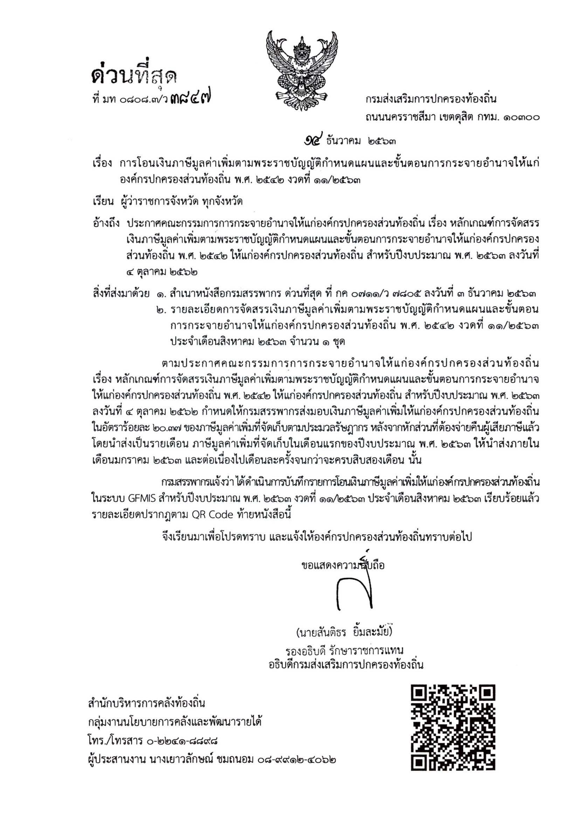
Ex.9

Slide 51
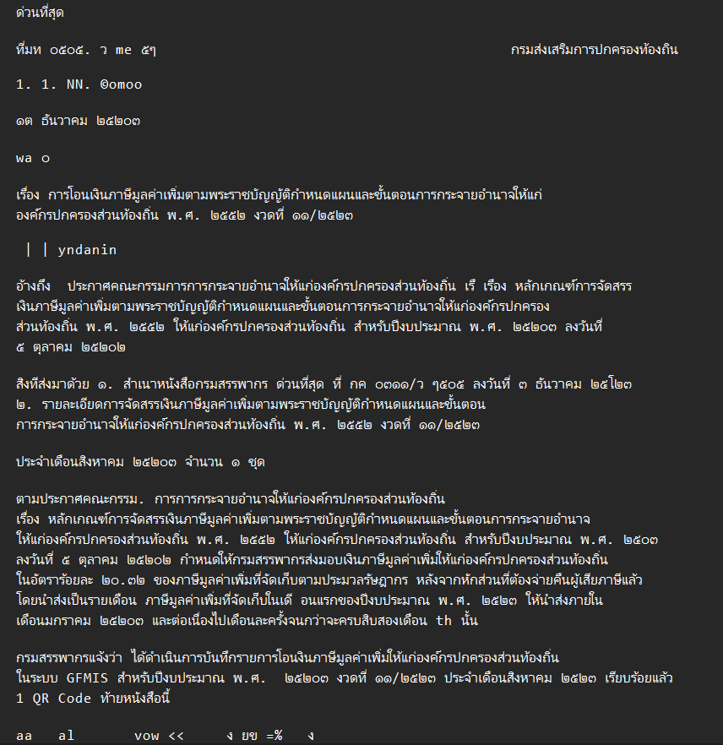
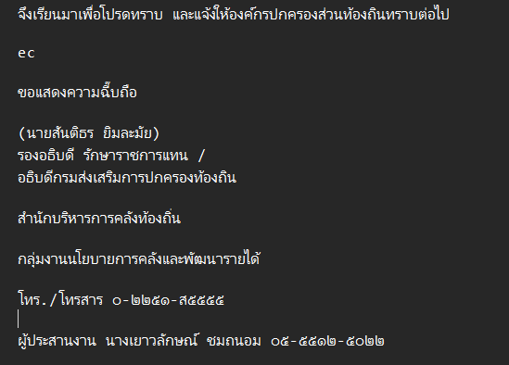
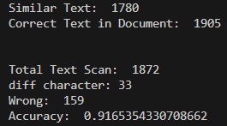

Slide 52
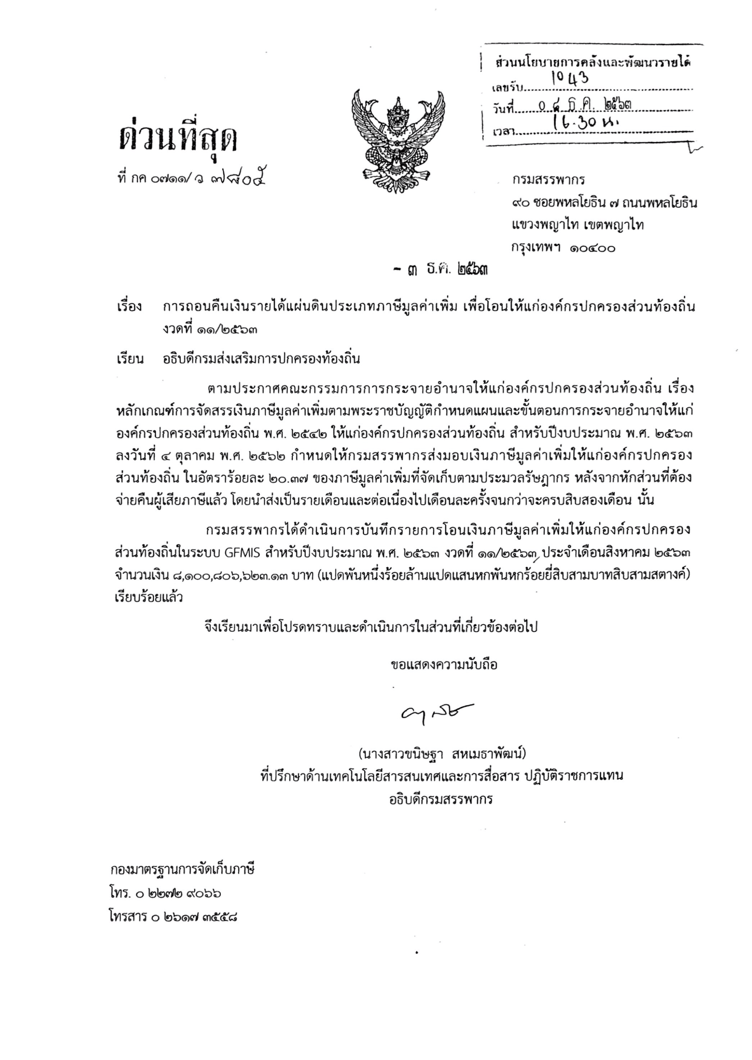
Ex.10

Slide 53
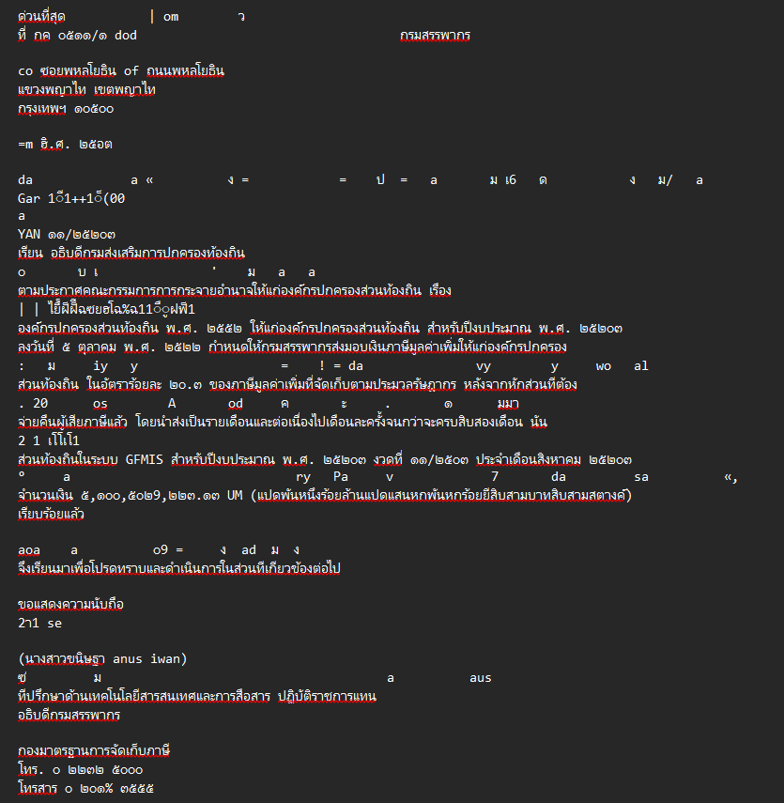
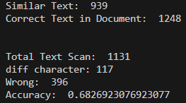

Slide 54
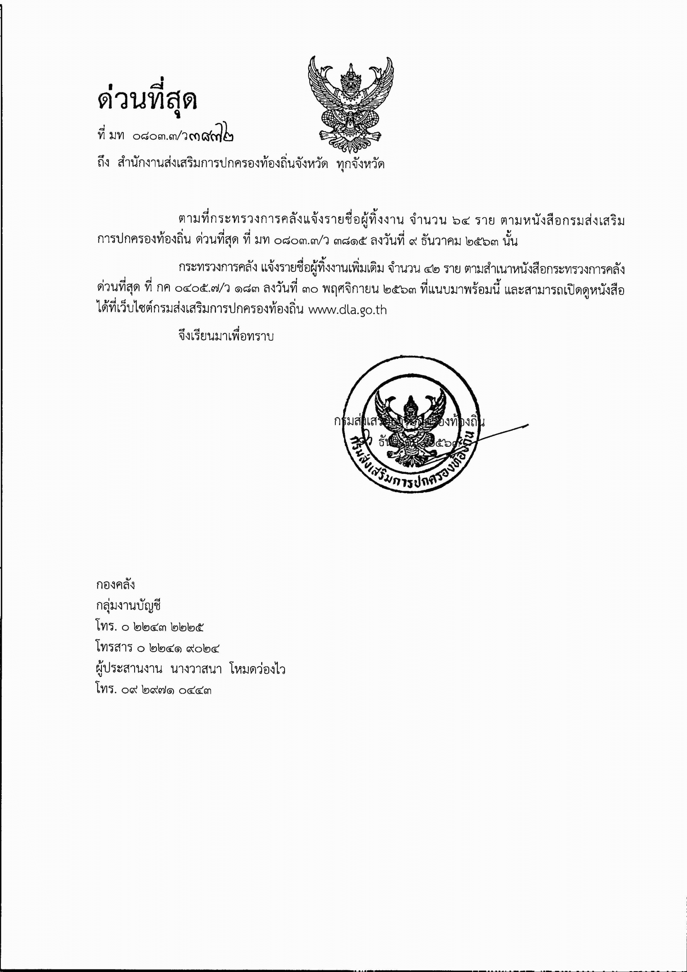
Ex.11

Slide 55
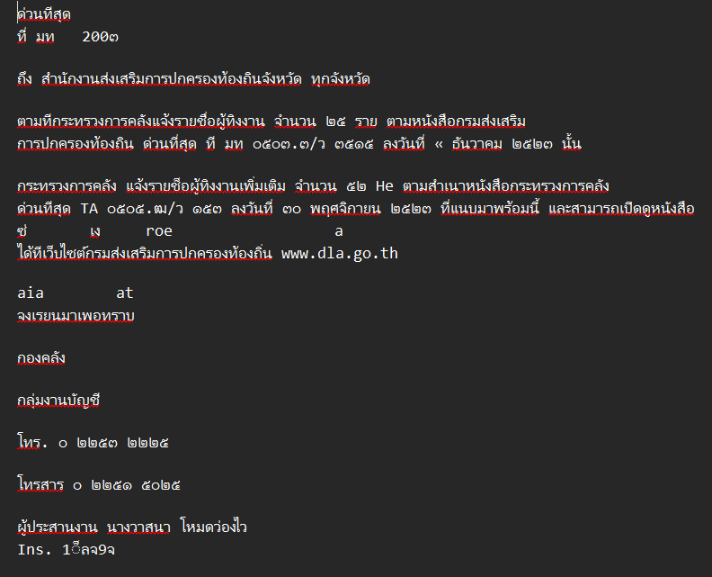
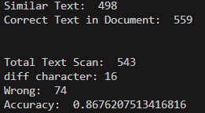

Slide 56
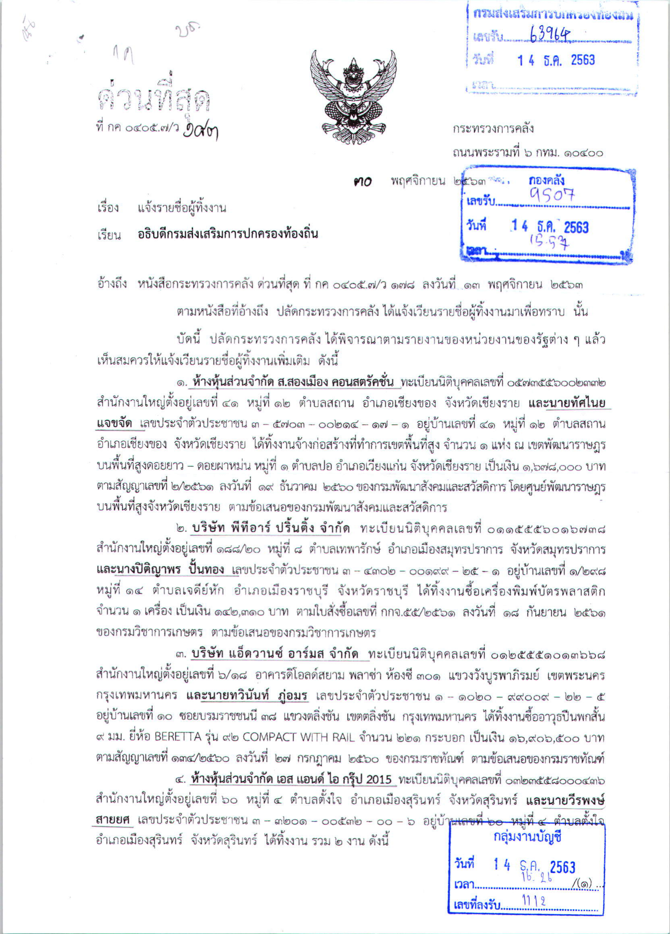
Ex.12

Slide 57




Slide 58

Ex.13

Slide 59




Slide 60
Ex.14

Slide 61




Slide 62

Ex.15

Slide 63




Slide 64

Ex.16

Slide 65




Slide 66

Ex.17

Slide 67



Slide 68

Ex.18

Slide 69



Slide 70

Ex.19

Slide 71



Slide 72

Ex.20

Slide 73




Slide 74

Text ที่ตรวจแล้วผิดวัดได้ทั้งหมด 2975 ตัว
Text ที่ถูกต้องตามต้นฉบับทั้งหมดมี 34402 ตัว
ประสิทธิภาพคิดเป็น 91.35%

Slide 75

ชื่อ – นามสกุล : นายพีรณัช ศรีพยุงฉันท์
ผู้ทำโครงการ

Slide 76

อาจารย์ที่ปรึกษา
อ.กฤษฎา พรหมสุทธิรักษ์
Advisor
(ที่ปรึกษาหลัก)

